Slide 1
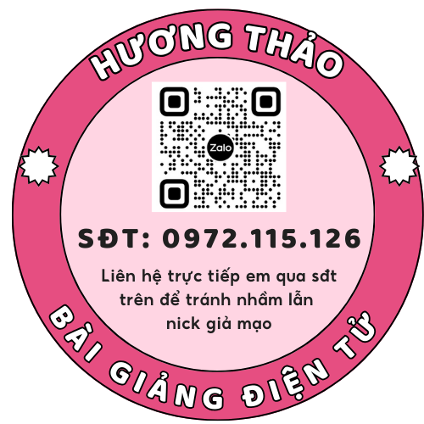

Slide 2
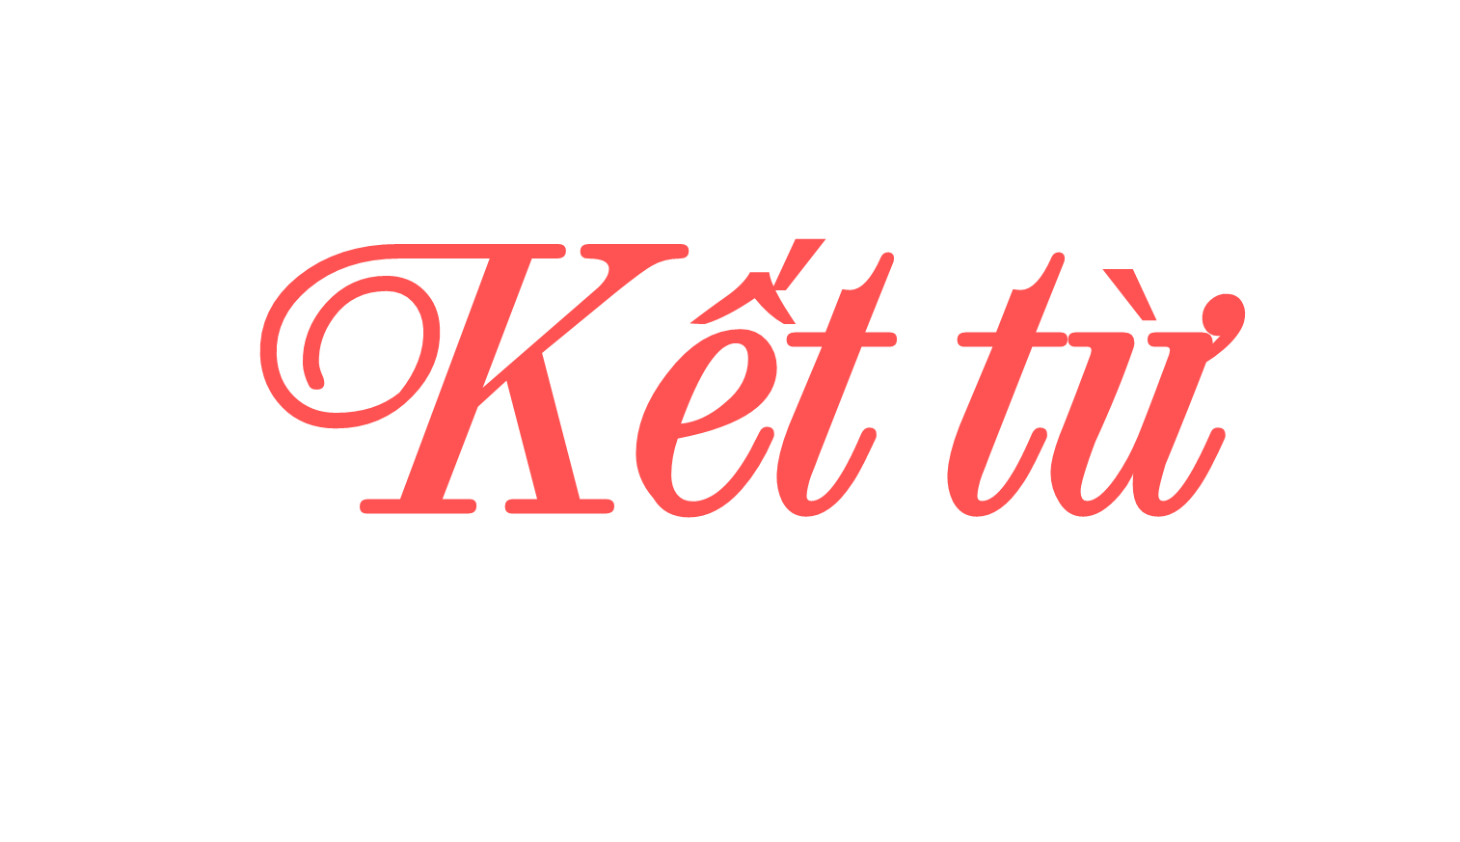
Nguyễn Thị Ái Quyên

Slide 4
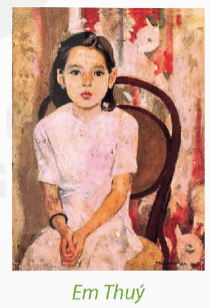
1. Các từ in đậm dưới đây được dùng để làm gì?
Em Thuý là bức tranh sơn dầu do hoạ sĩ Trần Văn Cần sáng tác vào năm 1943. Bức tranh về một bé gái 8 tuổi, có mái tóc ngắn, đôi mắt mở to, trong sáng và nét mặt thơ ngày. Bức tranh được coi là một trong những tác phẩm xuất sắc nhất của tranh chân dung Việt Nam thế kỉ XX.
(Hà Phan)

Slide 6
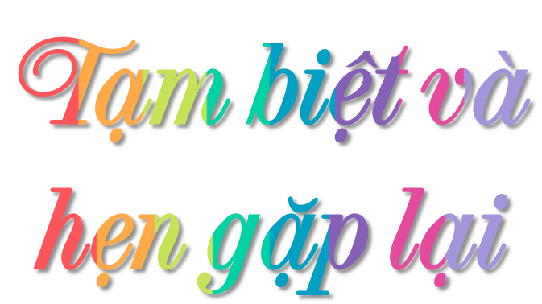
TẬP VIẾT

